Slide 1


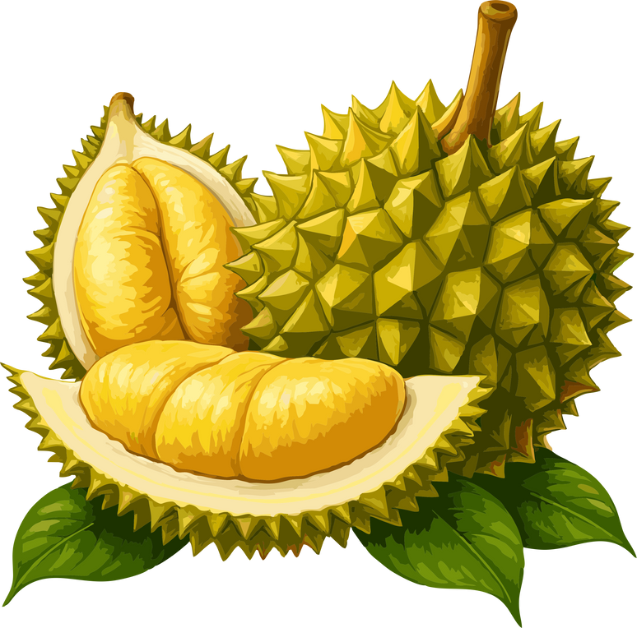






Analisis dan Optimasi Kualitas Dataset Produksi Durian Provinsi Lampung (2021–2024) Menggunakan Teknik Munging dan Wrangling dalam Komputasi Statistik
tugas besar komputasi statistik
Oleh Kelompok 9 RB

Slide 2




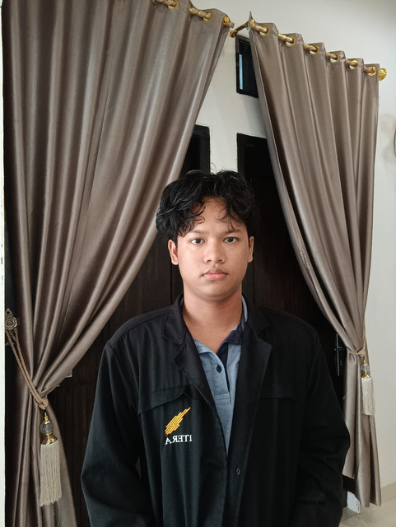

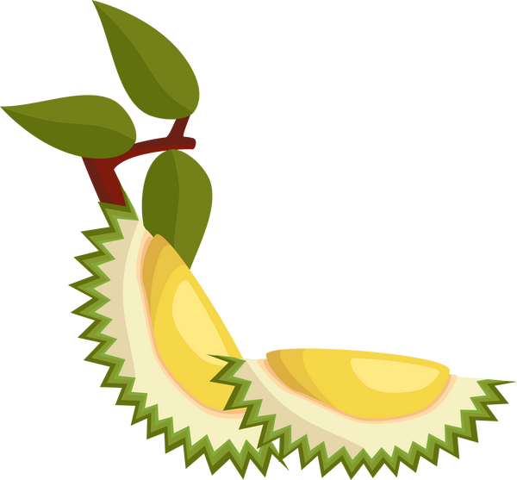

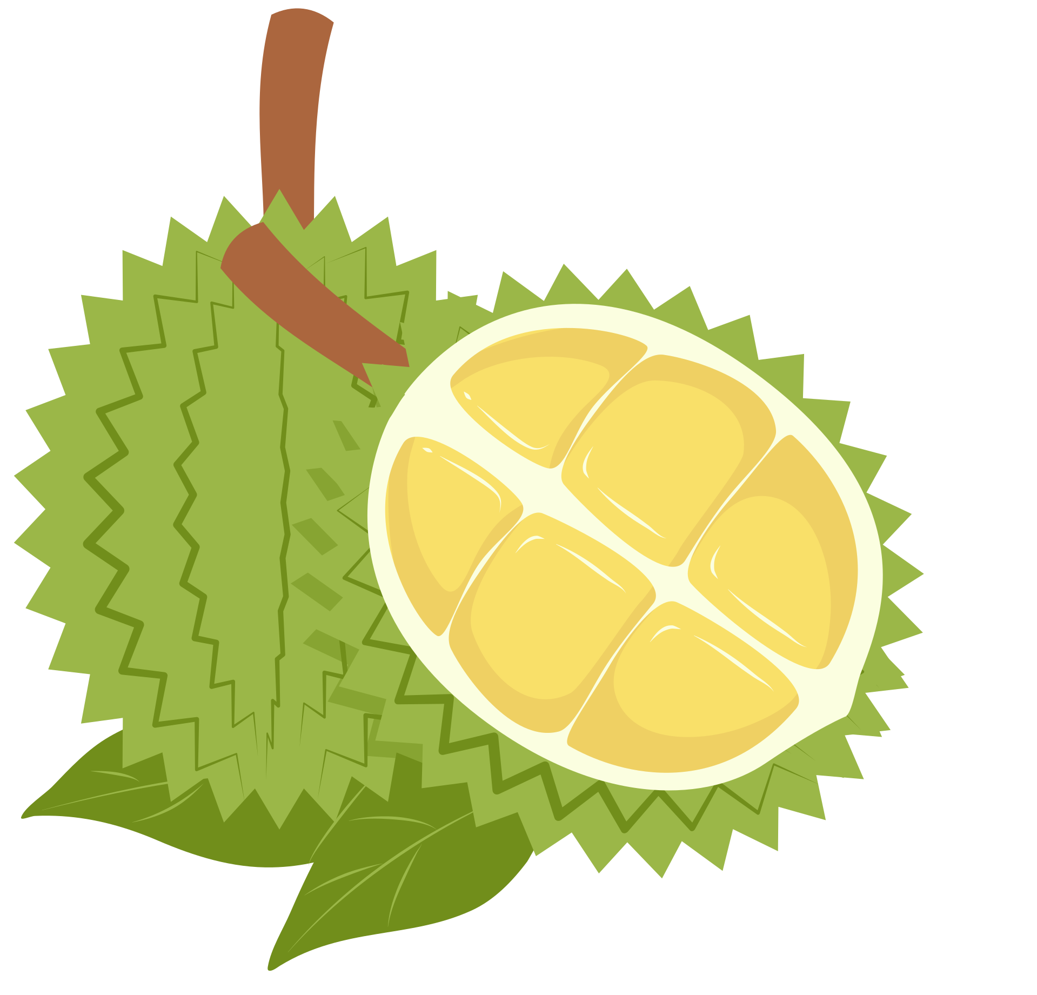

Anggota Kelompok Kami
devyna sonya palupi s.
123450007
Ken Gracya Waoma
123450045
ali aristo m. parisi
123450088
hanifah inaya sani
123450123

Slide 3




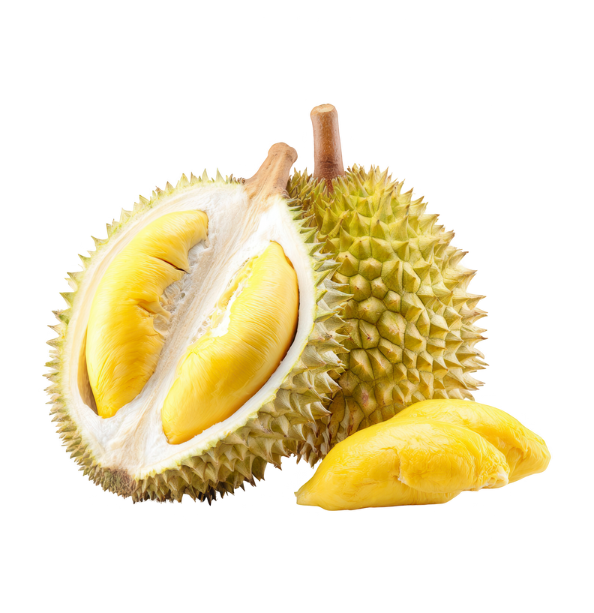
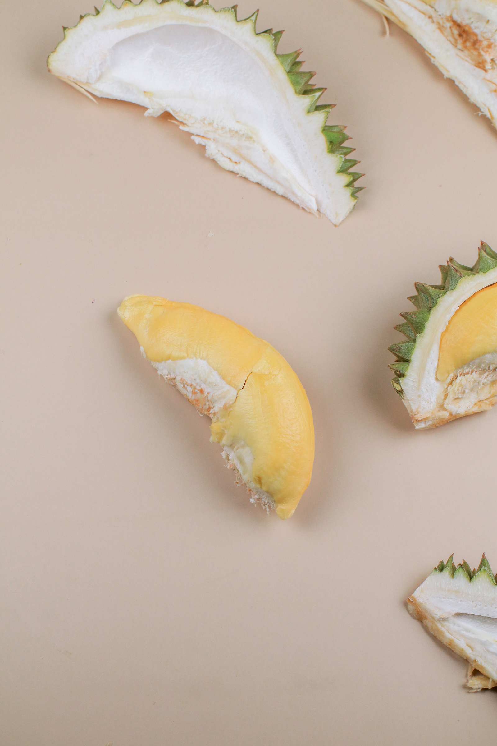





Latar Belakang
Produksi durian di Lampung terus meningkat dan menjadi komoditas penting bagi sektor hortikultura daerah. Namun, data produksi yang tersedia masih banyak bermasalah: terdapat nilai hilang, perbedaan format antar tahun, baris catatan yang tidak relevan yang mengganggu akurasi analisis. Karena kondisi ini dapat menyebabkan hasil analisis menjadi keliru, penelitian dilakukan untuk membersihkan dan menata ulang dataset produksi durian 2021–2024 agar lebih konsisten, rapih.

Slide 4


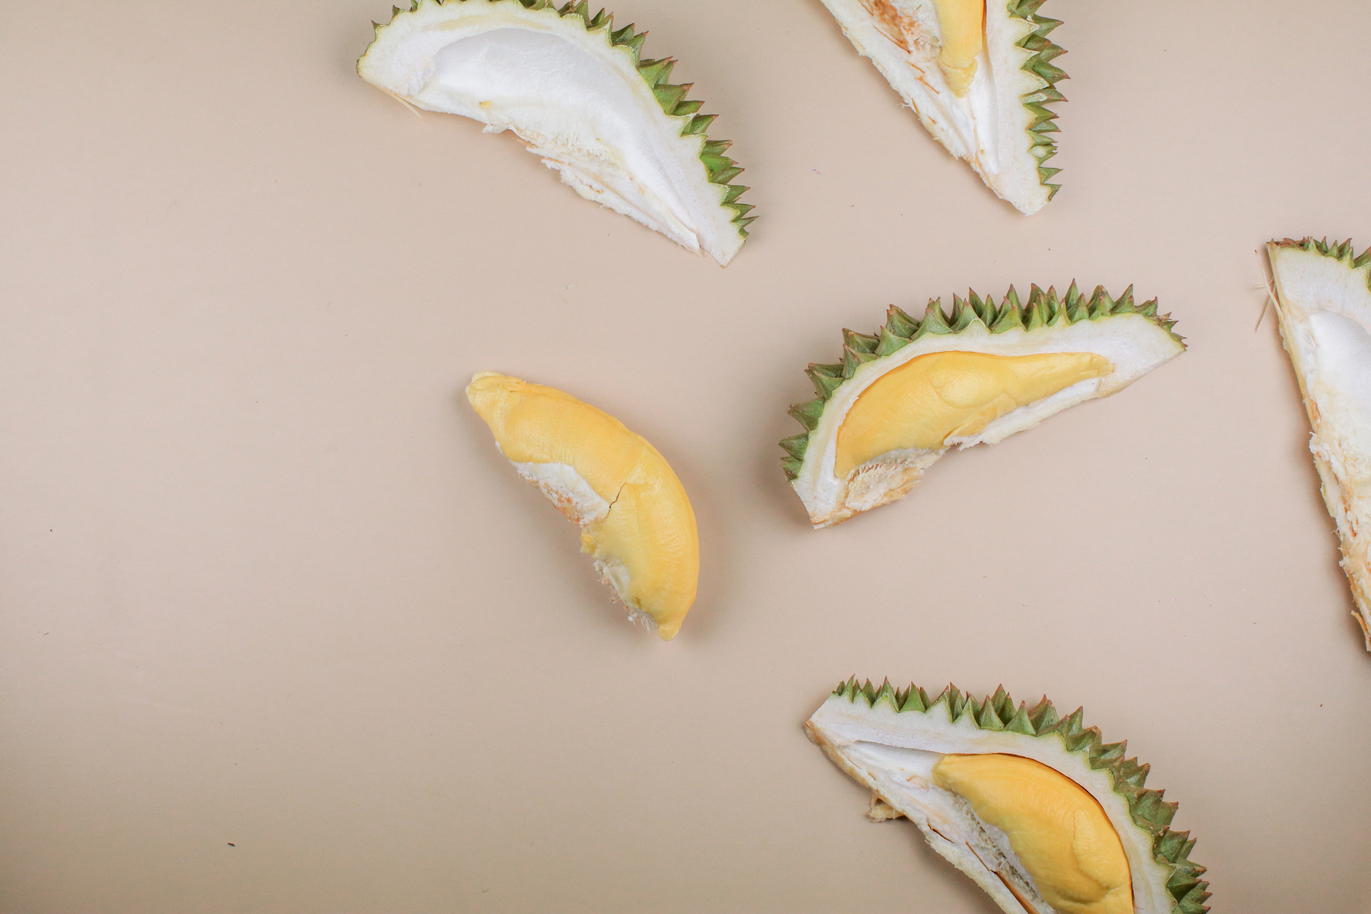
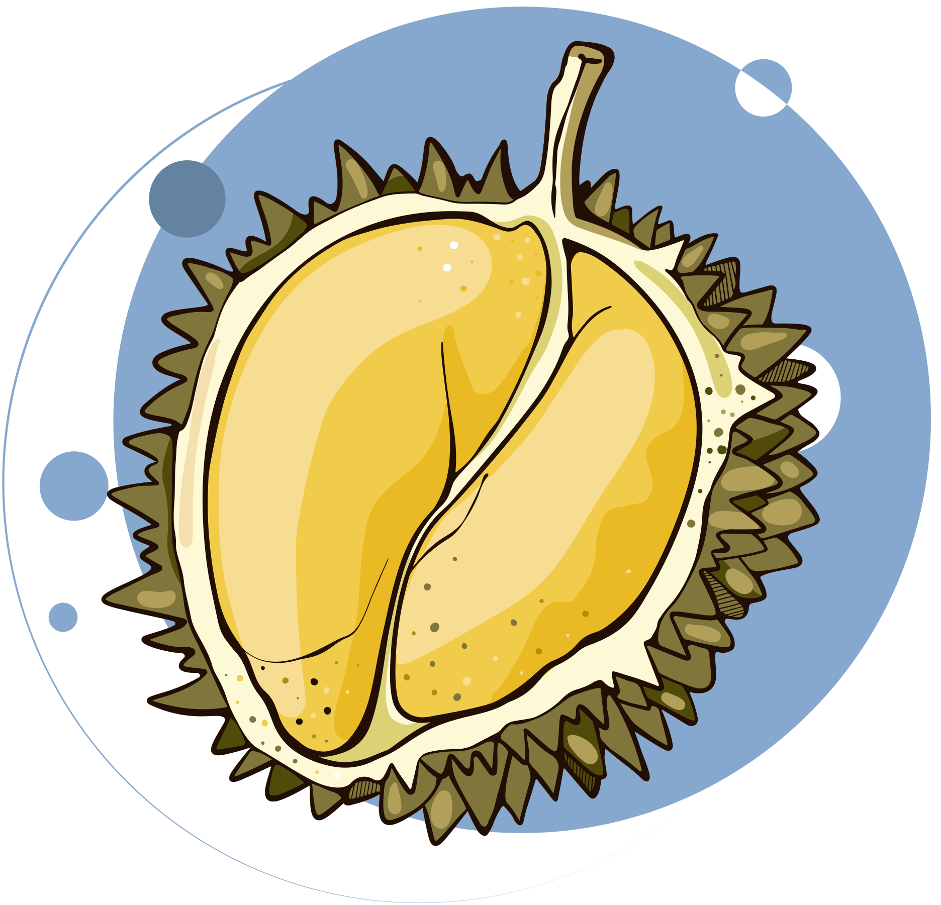





rumusan masalah & tujuan
Dataset awal memperlihatkan berbagai kendala seperti struktur yang tidak seragam, adanya baris tambahan yang bukan observasi, serta kemunculan nilai NA yang menghambat proses analisis. Karena itu, penelitian merumuskan tiga pertanyaan utama: bagaimana kondisi awal dataset, teknik munging dan wrangling apa yang perlu diterapkan, dan bagaimana perubahan kualitas dataset setelah dibersihkan. Tujuannya adalah memperbaiki struktur data, mengatasi nilai hilang, menstandarkan format, dan menghasilkan dataset akhir yang konsisten serta layak digunakan.

Slide 5

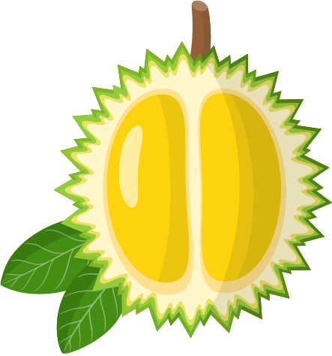

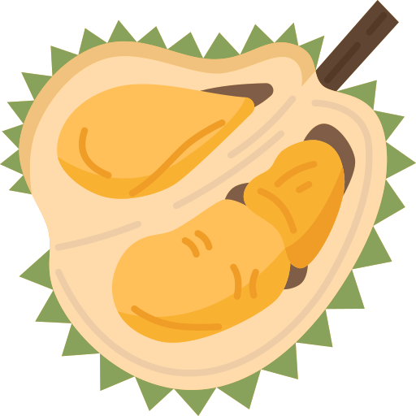
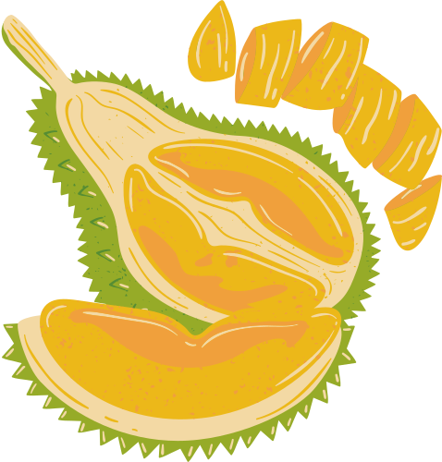
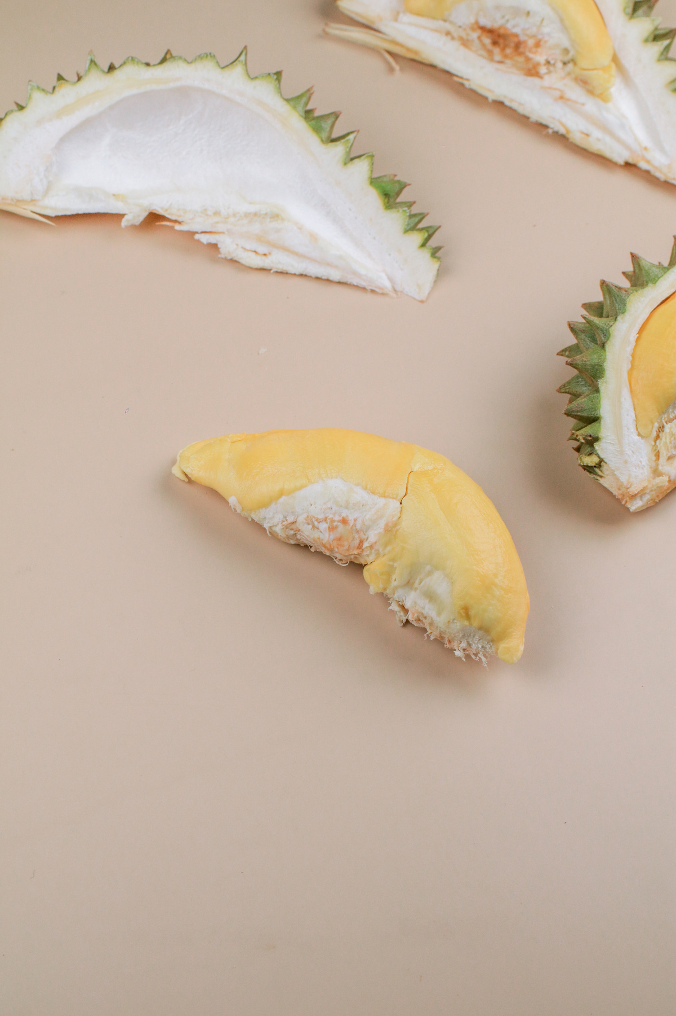
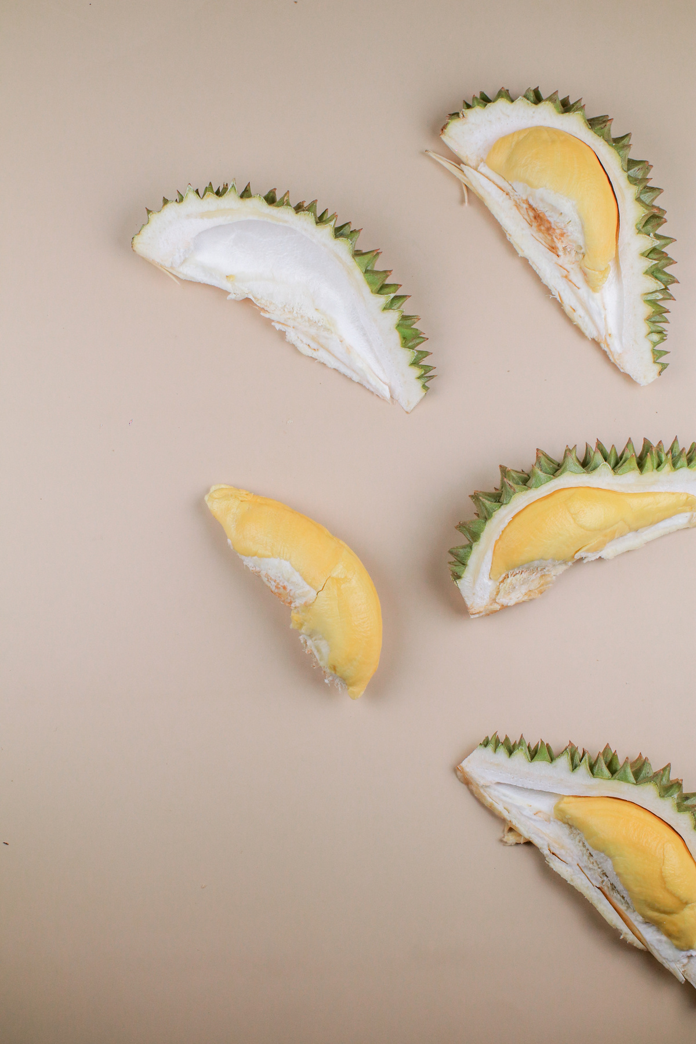

dataset
variabel
Dataset penelitian berasal dari BPS Provinsi Lampung dan berisi informasi produksi durian per kabupaten/kota untuk periode 2021 hingga 2024. Pada kondisi awal, dataset masih bercampur dengan baris yang tidak relevan seperti “Provinsi Lampung”, catatan tambahan, angka tetap, serta baris komoditas lain seperti melinjo dan petai yang tidak berkaitan dengan durian. Selain itu, masih ditemukan nilai NA dan format yang berbeda antar tahun, sehingga sebelum dianalisis dataset perlu dipilih ulang, dibersihkan, dan diseragamkan terlebih dahulu.
Variabel utama yang digunakan dalam penelitian ini adalah nama wilayah (kabupaten/kota) dan jumlah produksi durian untuk masing-masing tahun 2021, 2022, 2023, dan 2024. Pada proses wrangling, variabel produksi diseragamkan menjadi satu kolom bernama Produksi, sementara variabel tahun ditambahkan untuk menandai periode masing-masing data. Dengan penataan ulang ini, seluruh variabel memiliki struktur yang konsisten sehingga memudahkan analisis tren, perbandingan antar wilayah, serta proses visualisasi.

Slide 6


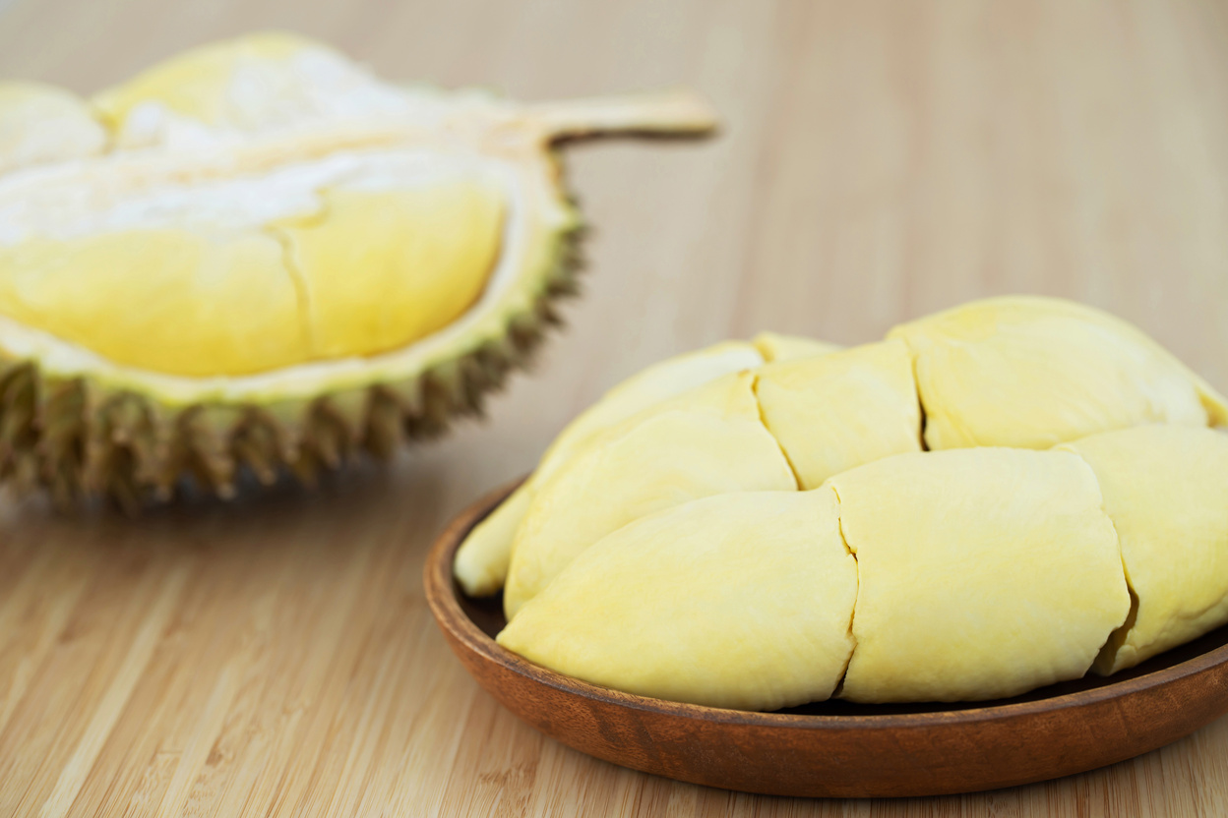

konsep munging & wrangling
Proses munging dan wrangling dilakukan untuk merapikan empat dataset produksi durian tahun 2021–2024 yang awalnya masih berisi baris tidak relevan, format berbeda, dan nilai NA. Melalui fungsi bersihkan_data(), kolom yang diperlukan dipilih, nama variabel diseragamkan, baris yang tidak penting dibuang, dan nilai kosong diganti dengan 0. Setelah seluruh dataset dibersihkan, data digabungkan sehingga menghasilkan dataset akhir yang rapih.

Slide 7


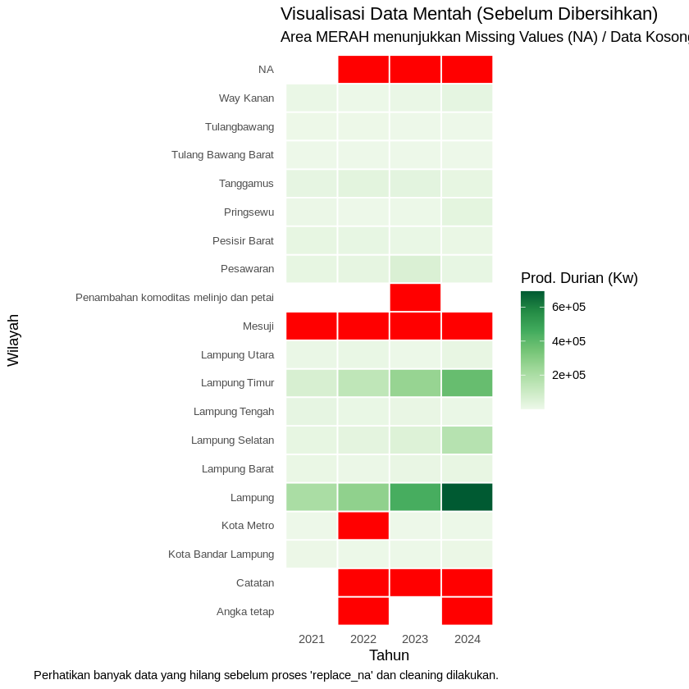
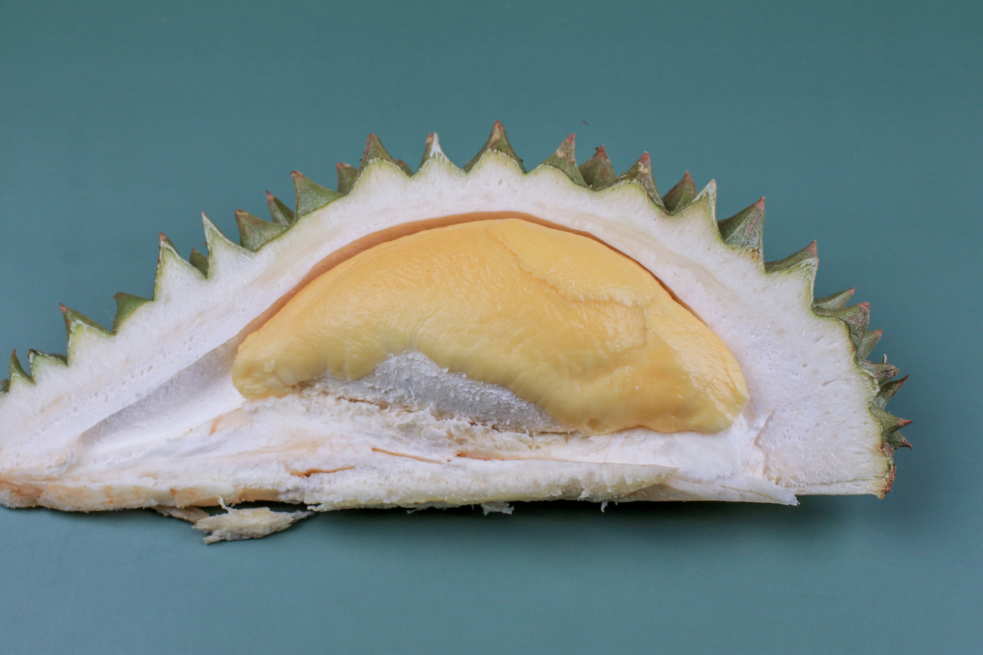

visualisasi sebelum wrangling
Visualisasi sebelum wrangling dilakukan untuk melihat kondisi awal data apa adanya, sebelum melalui proses pembersihan. Tahap ini membantu mengidentifikasi masalah seperti nilai kosong, baris yang tidak relevan, atau format yang tidak konsisten. Dengan memahami kondisi data sejak awal, proses munging dan wrangling dapat dijalankan dengan lebih tepat dan terarah.

Slide 8

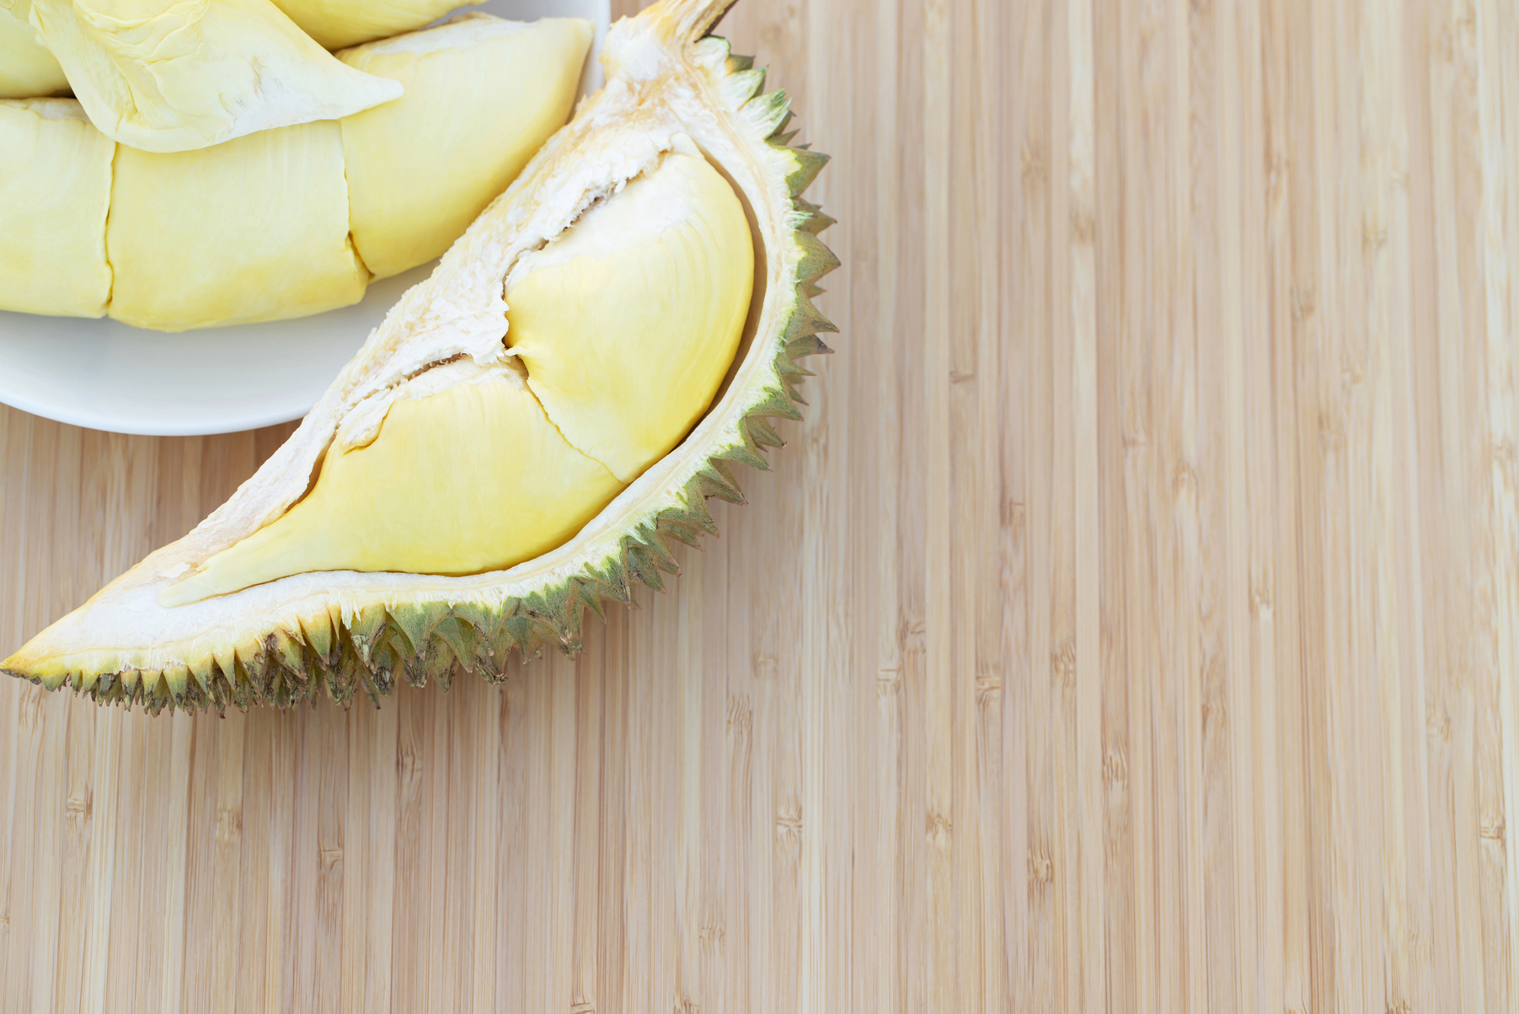
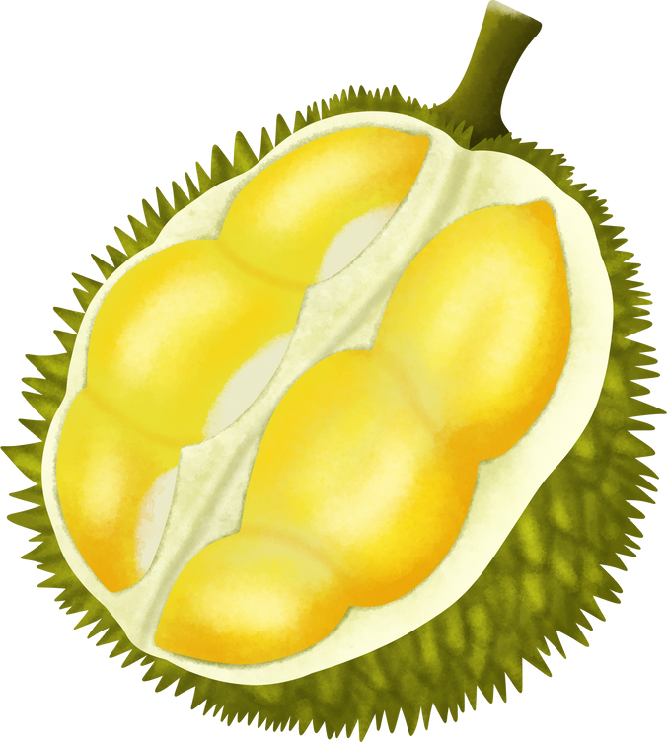

proses munging & wrangling
Visualisasi sebelum wrangling dilakukan untuk melihat kondisi awal data apa adanya, sebelum melalui proses pembersihan. Tahap ini membantu mengidentifikasi masalah seperti nilai kosong, baris yang tidak relevan, atau format yang tidak konsisten. Dengan memahami kondisi data sejak awal, proses munging dan wrangling dapat dijalankan dengan lebih tepat dan terarah.

Slide 9
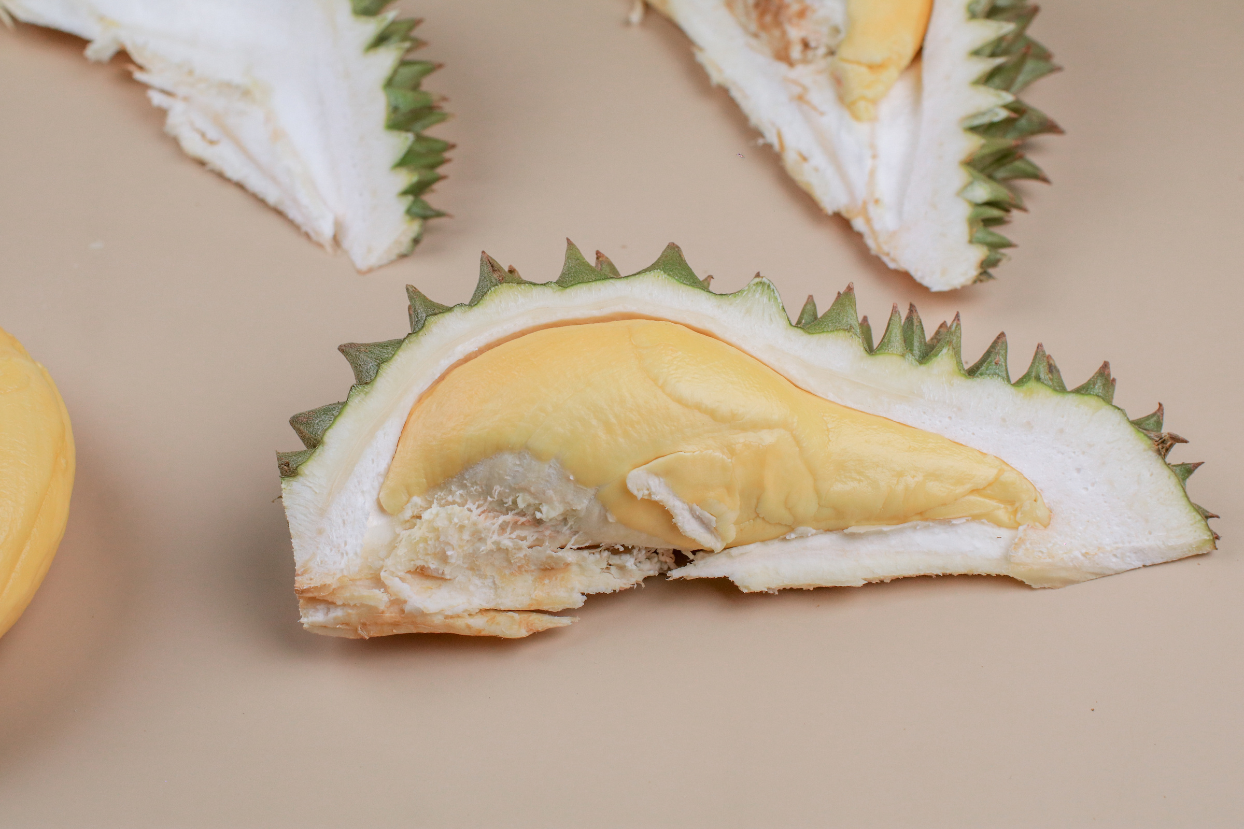
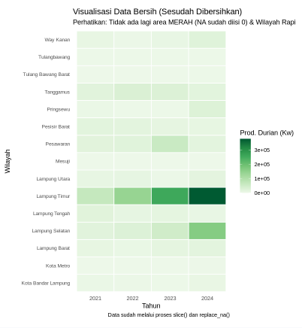
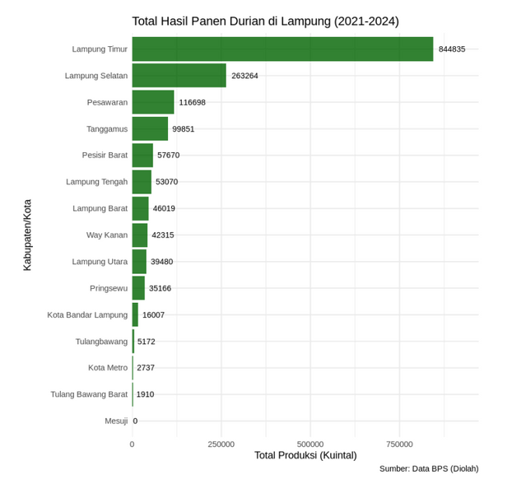


visualisasi sesudah & penjelasan hasil
Visualisasi sesudah wrangling digunakan untuk menampilkan data yang sudah bersih, rapi, dan siap dianalisis. Pada tahap ini, grafik atau tabel yang dihasilkan memberikan gambaran yang lebih jelas tentang pola produksi, perbandingan antar wilayah, maupun perubahan dari tahun ke tahun. Penjelasan hasil dibutuhkan untuk menginterpretasikan temuan tersebut agar pembaca dapat memahami makna dan insight yang diperoleh dari proses analisis.
Produksi durian di Lampung sepanjang 2021–2024 terlihat sangat timpang, dengan Lampung Timur menjadi penyumbang terbesar jauh melampaui daerah lain. Lampung Selatan dan Pesawaran masih menunjukkan kapasitas produksi yang cukup kuat, sementara kabupaten seperti Tulang Bawang Barat, Kota Metro, dan terutama Mesuji berada pada level yang sangat rendah. Kondisi ini menunjukkan bahwa aktivitas budidaya durian masih terkonsentrasi di wilayah tertentu.

Slide 10

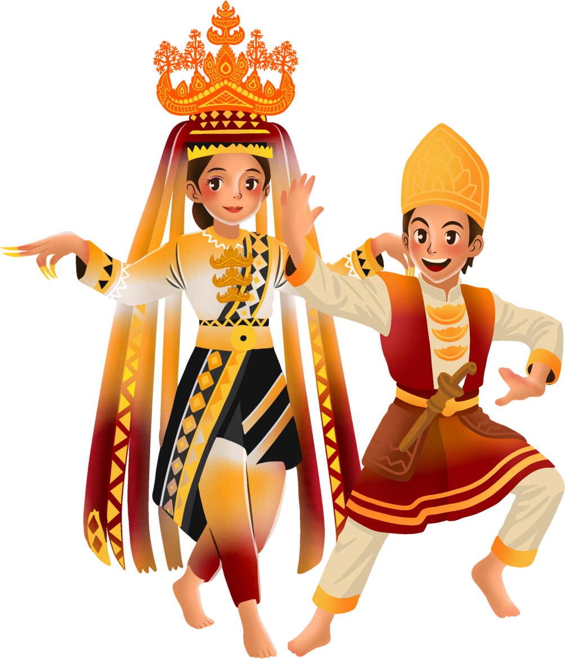
Terima Kasih

